Slide 1
La strategia del Piemonte per lo sviluppo sostenibile
vettoridisostenibilità
Strategia Regionale
per lo Sviluppo Sostenibile
GOVERNANCE
Claudia Galetto, IRES Piemonte
Torino, 8 giugno 2019

Slide 2
Primo passaggio
In un mondo “sostenibile” sono soddisfatti requisiti sociali, economici e ambientali
le politiche considerano più variabili
e conoscenze
poiché Il futuro non è determinabile…
c’è la capacità di mantenere o ampliare le alternative di cambiamento e di modificare le strategie di azione
vettoridisostenibilità
Strategia Regionale
per lo Sviluppo Sostenibile

Slide 3
Se la sostenibilità non è una “parola d’ordine”
cambia la prospettiva
è multidisciplinare, inter-settoriale, multi-scalare
vettoridisostenibilità
Strategia Regionale
per lo Sviluppo Sostenibile

Slide 4
Secondo passaggio
La Strategia Nazionale per lo Sviluppo Sostenibile ci dice che servono…
conoscenza comune
educazione
formazione
comunicazione
partenariati pubblico privato
nuovi modi di lavorare della PA
monitoraggio e valutazione delle politiche
per una società che si dà nuove regole (governance)
vettoridisostenibilità
Strategia Regionale
per lo Sviluppo Sostenibile

Slide 5
In Piemonte
la governance si affronta a partire dalle “aggregazioni” esistenti
Interne alla Regione
con altri attori del territorio
Come cambiano i modi di lavorare assieme? Come si costruiscono nuova conoscenza,
politiche e linee di azione comuni?
vettoridisostenibilità
Strategia Regionale
per lo Sviluppo Sostenibile

Slide 6
Terzo passaggio
Tra le aggregazioni… il Protocollo “La regione Piemonte per la green education”
per lo sviluppo sostenibile….
cambiamenti culturali e di competenza
vettoridisostenibilità
Strategia Regionale
per lo Sviluppo Sostenibile

Slide 7
creare contesti e strumenti per costruire
conoscenza (per nuove politiche ed azioni, stili di vita,…)
enti territoriali e locali altre istituzioni scuole agenzie di formazione professionale aziende professionisti cittadini associazioni e ordini professionali enti di ricerca associazioni fondazioni cooperative ……………………..
vettoridisostenibilità
Strategia Regionale
per lo Sviluppo Sostenibile

Slide 8
Quarto passaggio
rendere disponibili le conoscenze delle singole pratiche
partire da chi già ha cambiato, sta cambiando o intende cambiare
superare le frammentazioni – ricomporre conoscenza
vettoridisostenibilità
Strategia Regionale
per lo Sviluppo Sostenibile

Slide 9
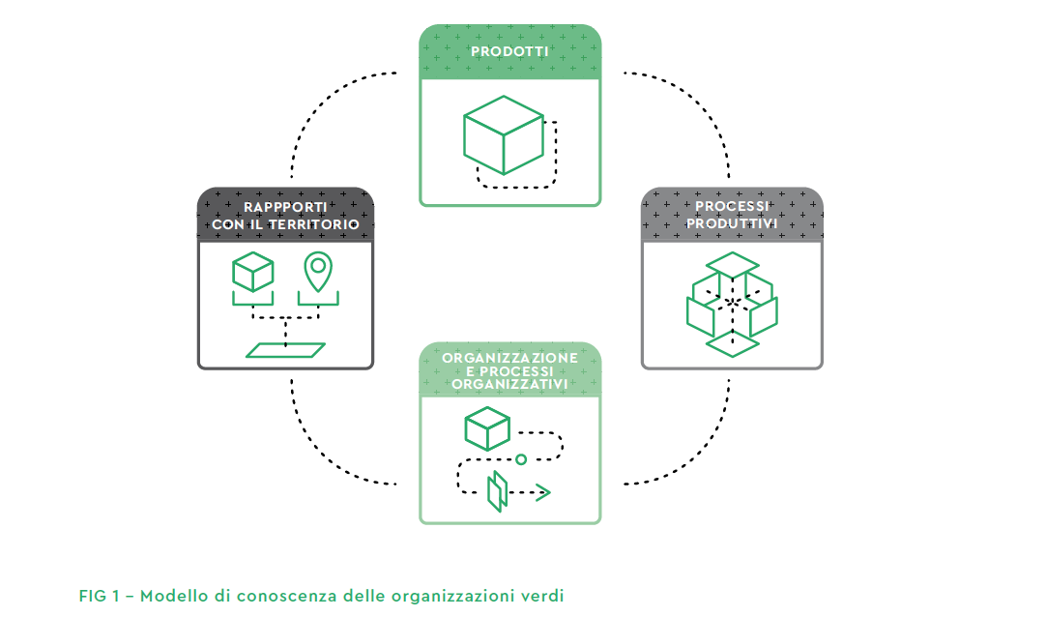
vettoridisostenibilità
Strategia Regionale
per lo Sviluppo Sostenibile

Slide 10
Chi pratica il cambiamento che cosa fa? Come si organizza? Come contribuisce alla sostenibilità territoriale?
Le imprese - Valli Unite del Canavese – Società Cooperativa Agricola
- ASTELAV Srl
- I cittadini - Le comunità energetiche – L’esperienza di Frassino
vettoridisostenibilità
Strategia Regionale
per lo Sviluppo Sostenibile

